Slide 1
消息队列系统介绍
（V2.0）
2011-5-04
Page <number>

Slide 2
需求场景
  不同IDC的数据同步
  例：不同IDC memcache的一致性更新。
  分布式服务变更数据同步
  例：搜索系统的文档增、删、改带来的实时索引更新。
  动态数据变更的多业务处理
  例：用户发帖要进行过滤、数据统计、日志备份等
  数据推送
  例：blog、新闻等数据推送搜索。
  其他：
  例：统一日志记录

Slide 3
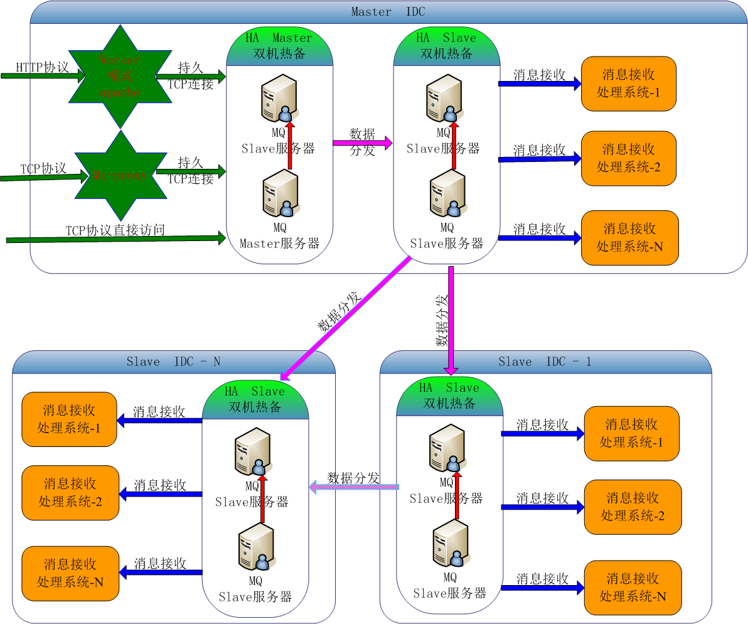
架构蓝图

Slide 4
功能描述
  支持并发的消息接收
  支持消息的持久化存储
  支持消息的顺序异步分发
  支持master-slave级联
  支持tcp、unix-domain网络协议
  支持消息分组与消息类型
  支持基于消息分组、类型的消息订阅
  支持基于消息订阅机制的消息反复获取
  支持基于消息订阅机制的多消息队列
  支持基于用户名、口令的鉴权
  可通过mproxy，配置基于消息group的权限认证。
  支持连接的keep-alive
  支持消息chunk，可以将多个小消息打包发送。
  支持0~10M的消息包。
  不支持：事务

Slide 5
编译安装
  安装expat
  安装cwinux库
    configure --prefix=安装目录 --with-xml-expat=expat安装目录 --enable-shared=no
    mak
    make install
  安装mq
    ./configure –prefix=安装目录 --with-xml-expat=expat安装目录 --with-cwinux=cwinux库的安装目录
    make
    make install
  启动、停止
    启动： cwx_mq 【-f 配置文件】
    停止： cwx_mq–stop
    重启： cwx_mq–restart
    帮助：cwx_mq -help

Slide 6
Mq配置文件-1
<mq>
<common> ///公共配置项
<workdir path=“工作目录"/>
<server type=“master/slave"/>
<monitor ip=“监控管理ip” port=“监控管理端口"/>
<window sock_buf_kbyte =“socket 连接的收发buf大小”
max_chunk_kbyte =“异步分发的chunk包大小“
window=“发送窗口大小"/>
</common>
<binlog > ///binlog存储、flush硬盘相关的配置项
<file path=“数据文件存储目录” prefix=“数据文件前缀"
max_mbyte=“数据文件大小，单位为M"/>
<manage max_day=“管理数据文件的天数” del_out_file =“是否删除管理外文件，值为：yes/no” />
<flush log_num=“flush磁盘的记录数” second=“flush秒数"/>
<mq_flush fetch_num=“保存分发点间隔” second =“保存秒数"/>
</binlog>

Slide 7
Mq配置文件-2
<master> ///master配置项
<recv keep_alive=“yes/no” ip=“数据接收ip” port=“接收端口"
user=“用户名” passwd=“口令” unix=“unix domain文件"/>
<async keep_alive=“yes/no” ip=“数据分发ip” port=“分发端口"
user=“用户名” passwd=“口令” unix=“unix domain文件"/>
</master>
<slave> ///slave配置项
<master keep_alive=“yes/no” user=“用户名” passwd=“口令”
subscribe=“订阅的消息类型表达式”
ip=“master分发ip” port=“master分发端口“
unix=“unix domain文件“ />
<async keep_alive=“yes/no” user=“用户名” passwd=“口令”
ip=“slave分发ip” port=“slave分发端口”
unix=“unix domain文件"/>
</slave>

Slide 8
Mq配置文件-3
<mq> ///mq消息获取
<listen keep_alive=“yes/no” ip=“mq获取ip” port=“获取端口"
unix=“unix domain文件" />
<queues>
<queue name=“队列名字” user=“队列用户名”
passwd=“队列用户口令" subcribe="订阅表达式" />
<queue name=“队列名字” user=“队列用户名”
passwd=“队列用户口令" subcribe="订阅表达式" />
<queue name=“队列名字” user=“队列用户名”
passwd=“队列用户口令" subcribe="订阅表达式" />
</queues>
</mq>
</mq>

Slide 9
Mproxy配置文件-1
<mproxy>
<workdir path=“工作目录"/>
<timeout mili_second=“消息代理的回复超时，单位为毫秒"/>
<recv>
<listen keep_alive=“是否keep-alive” ip=“消息接受的地址"
port=“端口号” user=“认证用户” passwd=“口令"
unix=“unix socket file"/>
<passwd> ///针对消息的group进行认证配置，可以配置多个
<group name =“组的名字”
group=“组的范围，如1, 2, 30-40“
user=“认证用户” passwd=“口令" />
</passwd>

Slide 10
Mproxy配置文件-2
<allow> ///若配置了allow，则只有allow中的消息group允许
<group name =“组的名字”
group=“消息group范围，如1-30000" />
</allow>
<deny>///若没有配置allow而且配置了deny，则列出的group禁止
<group name=“名字“
group=“消息group范围，如：1,20,100-30000 " />
</deny>
</recv>
<mq>
<recv keep_alive=“是否keep-alive” ip=“监听地址”
port=“监听端口” unix=“unix socket file”
user=“用户名” passwd=“口令" />
</mq>
</mproxy>

Slide 11
数据接收接口---消息接收
  接收
    消息类型：1
    数据：
      data：消息的数据（任意内容，最长为10M）
      group：消息的分组（32位的数字，不能为0XFFFFFFFF。妙用：传输的数据的id）
      type：消息的类型（分组内的消息类型）
      attr：消息的属性（32位的数字。可以设置压缩属性位）
      user：若设置了用户鉴权，则必须指定用户。若连接未断，则只第一次需要用户。
      passwd：若设置了用户鉴权，则必须指定用户的口令
  回复
    消息类型：2
    数据：
      ret：接收状态（0：成功，其他：各种错误代码）
      sid：分配的消息序列号（bit64的整数）
      err：错误时的错误消息（ret为非0的错误描述）

Slide 12
数据接收接口---消息commit
  接收
    消息类型：3
    数据：
      user：若设置了用户鉴权，则必须指定用户
      passwd：若设置了用户鉴权，则必须指定用户的口令
  回复
    消息类型：4
    数据：
      ret：commit状态（0：成功；非0：失败）
      err：错误时的错误消息（失败时的错误消息）

Slide 13
数据分发接口---同步点报告
  接收
    消息类型：5
    数据：
      sid：接收数据的起始sid，也就是同步的断点。（bit64的整数）
      subscribe：基于消息group与type的消息订阅的表达式。
      user：若设置了用户鉴权，则必须指定用户
      passwd：若设置了用户鉴权，则必须指定用户的口令
      chunk：0表示不支持消息的chunk发送，否则为chunk的最大值。
  回复（只有无法同步才回复，否则直接发送数据）
    消息类型：6
    数据：
      ret：接收状态（一定为非0）
      sid：报告的序列号
      err：错误消息

Slide 14
数据分发接口---消息分发（非chunk模式）
  发送
    消息类型：7
    数据：
      sid：数据的同步序列号
      timestamp：master接收数据的时间戳，为Epoch 。
      data：接受到数据的data
      group：消息的分组
      type：接受到数据的type
      attr：接受到数据的attr
  回复
    消息类型：8
    数据：
      sid：接收到的消息的sid

Slide 15
数据分发接口---消息分发（chunk模式）
  发送
    消息类型：7
    数据：
      序列key/value对，key为【m】，data为以下内容的key/value
        sid：数据的同步序列号
        timestamp：master接收数据的时间戳，为Epoch 。
        data：接受到数据的data
        group：消息的分组
        type：接受到数据的type
        attr：接受到数据的attr
  回复
    消息类型：8
    数据：
      sid：序列key/value对中最后一个key的sid

Slide 16
Mq接口---消息获取
  发送
    消息类型：9
    数据：
      queue：队列的名字
      block：若没有消息，是否block。1：是；0：不是。缺省为0。
      user：若设置了用户鉴权，则必须指定用户。若连接未断，则可第一次传递用户。
      passwd：若设置了用户鉴权，则必须指定用户的口令
  回复
    消息类型：10
    数据：
      ret：错误代码（0：成功；非0：没有获取消息）
      err：非0时的错误消息，包括非block类型下的没有消息。若ret为0，则返回如下消息内容：
      sid：数据的同步序列号
      timestamp：master接收数据的时间戳，为Epoch 。
      data：接受到数据的data
      group:：消息的分组
      type：接受到数据的type
      attr：接受到数据的attr

Slide 17
消息订阅表达式
  subscribe为空或*，表示订阅全部消息。
  选择定订阅规则：
  表达式：
  group_express:type_express;group_express:type_express;...
  其中：
    group_express: [*]|[group_index%group_num]|[begin-end,begin-end,...]
      *：全部
      group_index%group_num：对group以group_num求余，余数为group_index的。
      begin-end：group范围，多个范围可以以【,】分割，若begin==end，则只写begin就可以了
    type_express: [*]|[type_index%typte_num]|[begin-end,begin-end,...]
    各部分含义同group

Slide 18
错误代码一览
  0：成功
  1：mq获取的时候，在非block模式下没有mq消息。
  2：收到的数据包无效。
  3：接收到的msg数据无效。
  4：接收到的msg中，没有【data】的key。
  5：发送的【data】的key标记为key/value格式，但实际上不是key/value格式。
  6：接收到的消息中，没有【sid】的key
  7：接收到的回复消息中，没有【ret】的key。
  8：接收到的回复消息中，没有【err】的key。
  9：接收到的消息中，没有【timestamp】的key。
  10：鉴权失败。
  11：binlog的类型错误。
  12：接收到的消息的消息类型错误。
  13：写binlog失败。
  14：队列不存在
  15：消息订阅表达式无效
  16：其他内部错误

Slide 19
Binlog的结构-1
  数据文件：
  binlog前缀.yyyymmdd.xxxx.log
  xxxx为一天内的序号
  格式如下：
    head
      sid
      时间戳
      binlog的偏移
      binlog的长度
      binlog的记录号
      binlog前一个记录的偏移
      Binlog的分组
      binlog的类型
      binlog的属性
    data
      Key为【data】，value为接受到的data的pacakge

Slide 20
Binlog的结构-2
  索引文件：
  binlog前缀.yyyymmdd.xxxx.log.idx
  格式如下:
    sid
    时间戳
    binlog在data文件的偏移
    binlog的数据长度

Slide 21
Binlog的查看工具- blog_reader
  命令 blog_reader binlog的数据文件
  支持的操作命令：
    help：帮助命令
    info：binlog的information输出命令
    next [n]：下移n个binlog记录
    prev [n]：上移n个binlog记录
    sid n：移到sid为n的binlog处
    rec n ：移动第n个binlog处
    attr mask value：查找 attr|mask=value的binlog
    group n：查找group=n的记录
    type n：查找type=n的记录
    key k v：查找key为【k】、value为【v】的binlog
    head：打印当前binlog的head
    data：打印当前binlog的data
    save file：将当前记录保存到文件中
    zip n：设置binlog的attr的第n位为压缩标记
    exit：退出

Slide 22
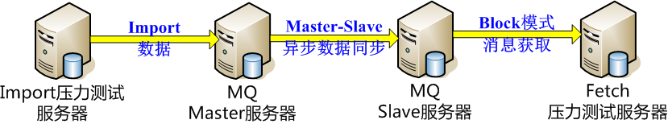
性能测试
  测试环境
    服务器类型：R610（4核、12G内存）
    操作系统：bit64 CentOs 5.4
    网络：网卡1G，交换机：4G
    测试架构
      Master-Slave消息分发配置：
        Socket buf ：1024K
        chunk： 512K
        Window： 32

Slide 23
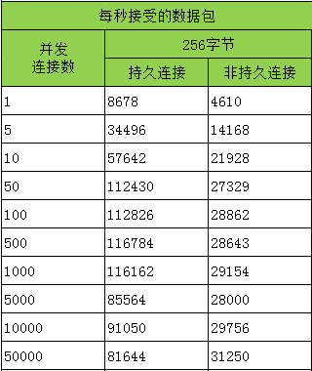
mq数据接收（不分发）-表

Slide 24
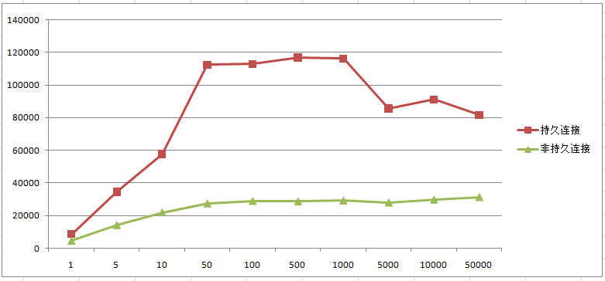
mq数据接收（不分发） -图

Slide 25
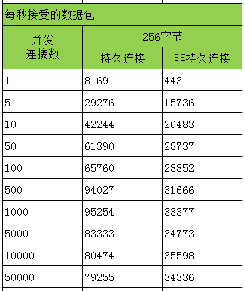
mq数据接收（一个分发）-表

Slide 26
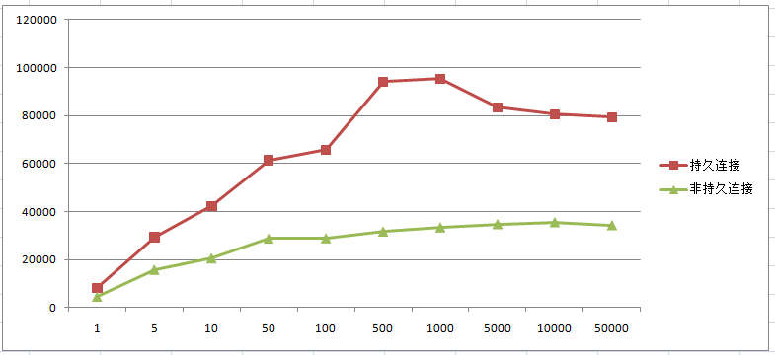
mq数据接收（一个分发） -图

Slide 27
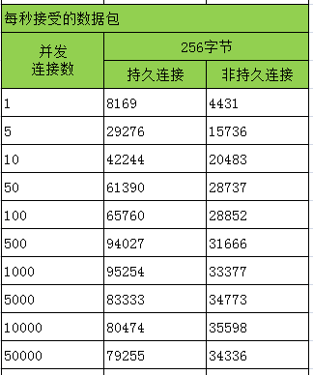
mq数据fetch-表

Slide 28
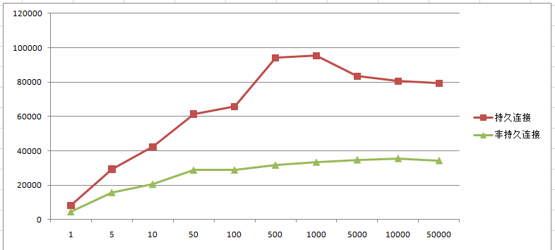
mq数据fetch-图

Slide 29
接口
C
Python接口
欢迎大家增加新语言接口

Slide 30
下步可能的扩展：
  支持commit方式的mq消息获取
  增强管理方面的功能，可在线配置mq。

Slide 31
    谢谢！

